Slide 1
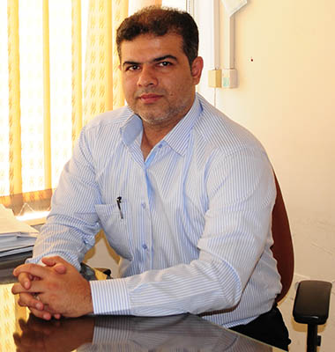
روز هفته | 10– 8 | 12-10 | 15-13 | 17-15
شنبه | توسعه فردی | مشاوره پایان نامه | سمینار ارشد | --
یکشنبه | کارورزی | کارورزی | مشاوره دانشجویی
دوشنبه | الکتروتراپی 2 عملی | اصول فیزیولوژی تمرین درمانی | جلسات شورای آموزشی پژوهشی | فیزیوتراپی در اعصاب 3 رادیولوژی
سه شنبه | کارورزی | کارورزی | PNF عملی | --
چهارشنبه | بیومکانیک ورزشی1 | MMT | فوق برنامه | --
پنجشنبه
امین کردی یوسفی نژاد
مدیر گروه
اتاق 8
شماره تماس: 36271551-071 داخلی 220
پست الکترونیک: yoosefinejad@sums.ac.ir

